Slide 1
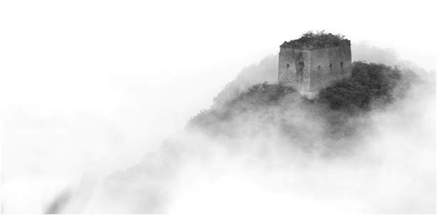
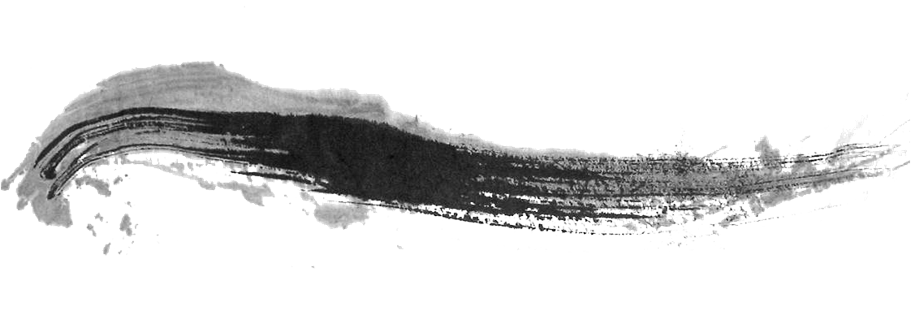
网络工程11-1班
何天从
人生哲学

Slide 2

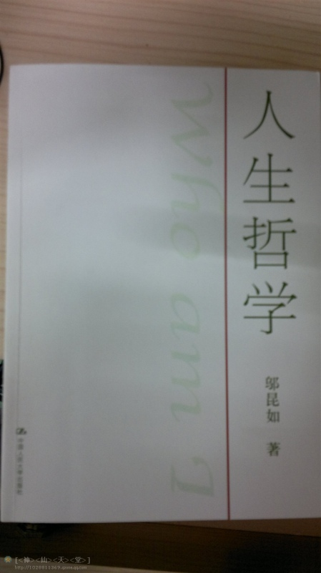

邬(wū )昆如
广东省龙川人。台湾大学哲学系毕业，奥地利银色堡大学神学硕士，德国慕尼黑大学哲学博士。
1977年再赴西德进修，研究比较文化哲学。著有中德文书10多种，及中、德、英文论文百余篇，凡300余万言。
《人生哲学》
出版社：中国人民大学出版社2004

Slide 3
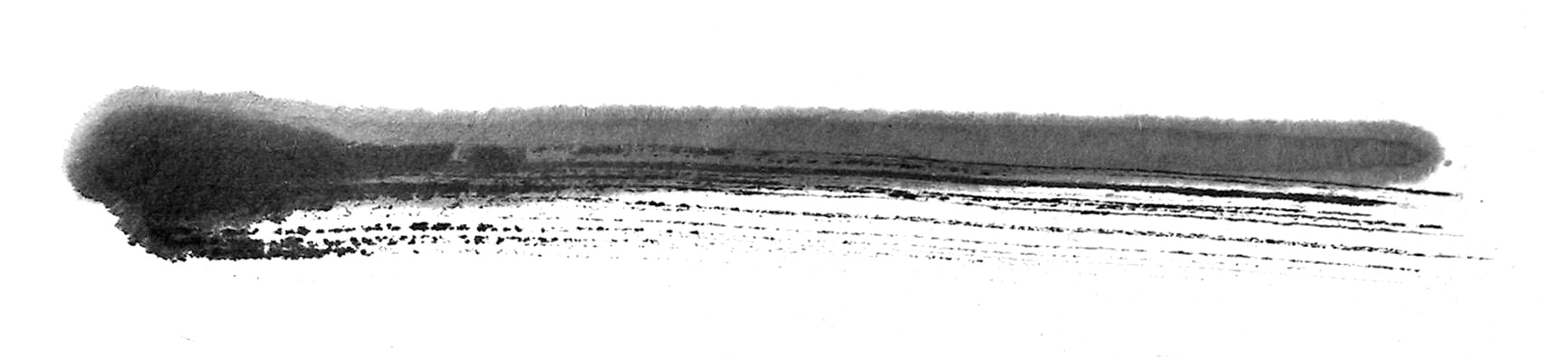
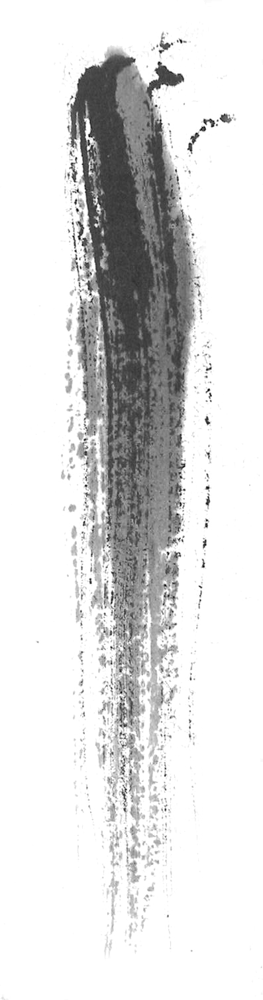
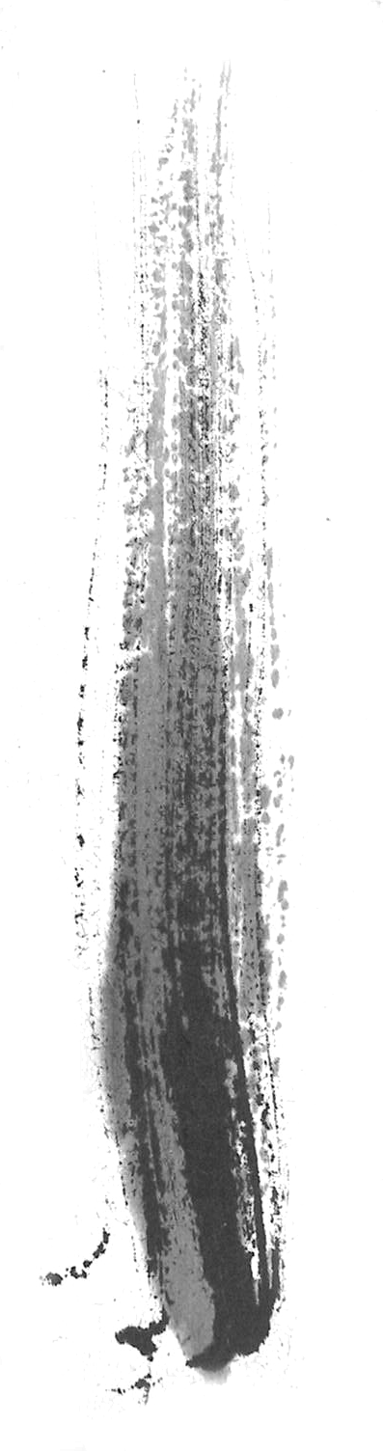
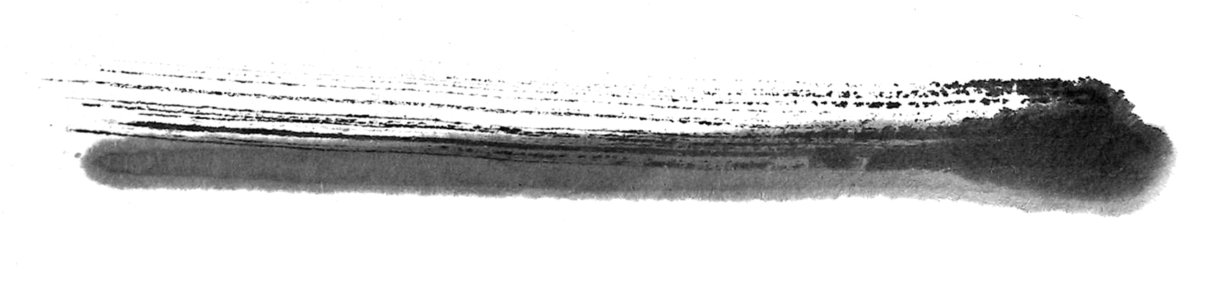
一个念医科的学生和一个念哲学的学生一起闲聊，忽地，眼前走过一穿着时髦的女生。念医科的学生说：
“看！一堆碳水化合物！”
可是，念哲学的同学却补充一句：
“不过，你有没有注意到那化合物的表面张力？”
“人”是什么东西构成的？
人不单是一堆物质构成的，因为物质的整体表现，显示着生命的气息，进一步，生命气息中，还启示着“整体”的结构。

Slide 4
有一个人问一位科学家：“眼睛有什么用？”
科学家回答说：“用来看见东西！”
但是，他问一位深山隐居的老和尚同样的问题，老和尚回答说：
“有了眼睛，就让我知道有许多东西看不见！”
从这个故事，可以看到，科学可以很清楚地解释生命的现象，但是，惟有哲学，才探讨生命的意义。
所以，今天我们就一起来探讨一下，人生哲学。

Slide 5

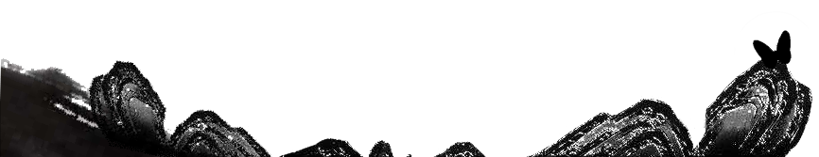
人为什么而活?
如何生活，如何活下去，如何活得更快乐，更幸福，就是人生的课题。可是，人生哲学不但要问如何生活，而且更要问为何生活，为什么要忙忙碌碌活下去，生活中的苦难为何存在，人是否为幸福生活，怎么样过一生，对人生有什么看法等等。
人
生
⊕
⊕
哲学

Slide 6




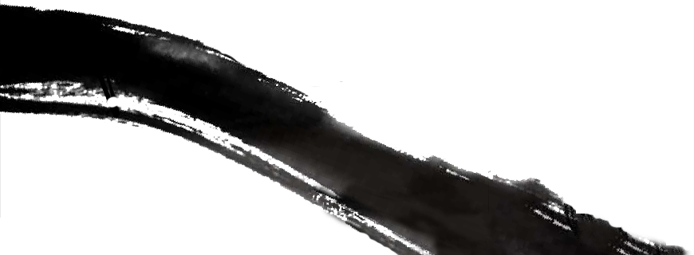
人
定位
的
⊕
纵坐标
天
地

Slide 7
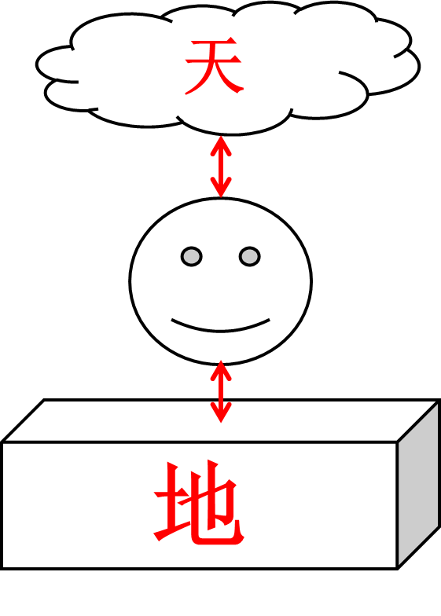
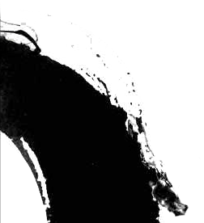
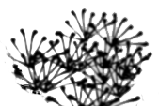


顶
“顶天”是因为人有灵性，
“立地”是因为人有肉体。
天
立
地

Slide 8


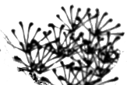

这样，人的结构图就是由灵魂和肉体构成。灵魂是人的高贵的部分，因为人能“顶天”，肉体是人的基本结构，因而能“立地”。
因此，从纵的结构来看，人生也就是因有精神和肉体这两面，二者并行，才是生活和谐的原则。
一个人生存在天和地之间，要——顶天立地——独立性——独善其身君子

Slide 9
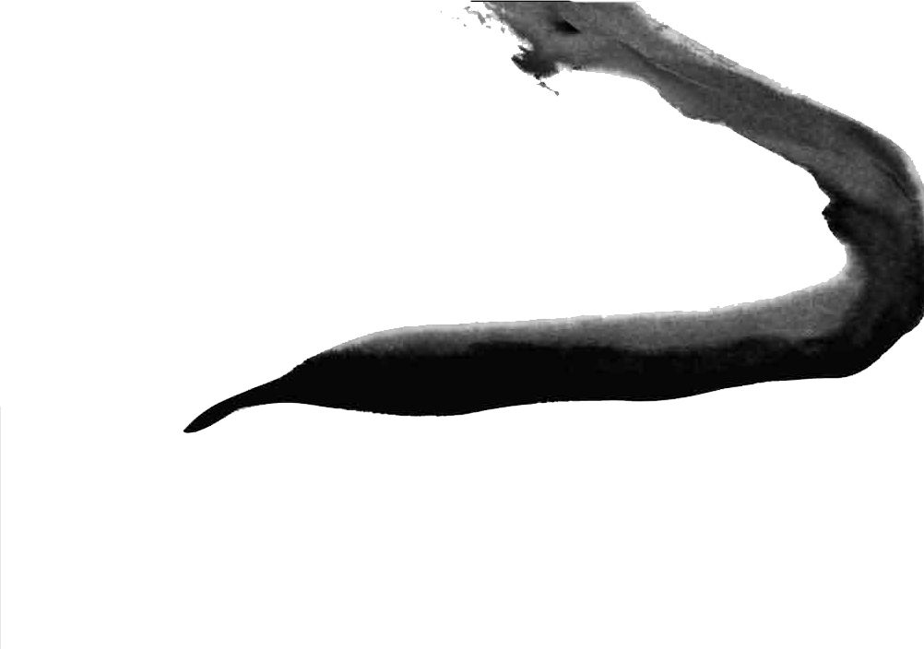
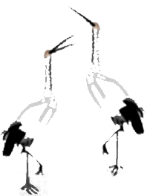
横
坐
标

Slide 10




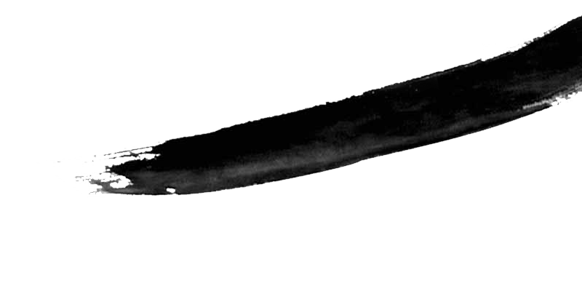
出
头
人
地

Slide 11


人不是中性的，是由两性构成：男和女。
男女二性在性格上的不同，在身体结构上的不同，形成相互补足，相辅相成。
出
人
同时，生活在人与人之间，以各种不同的表达态度和方式，来和别人沟通，和别人互相合作，以和谐发展社会的群体生活。
头
地

Slide 12
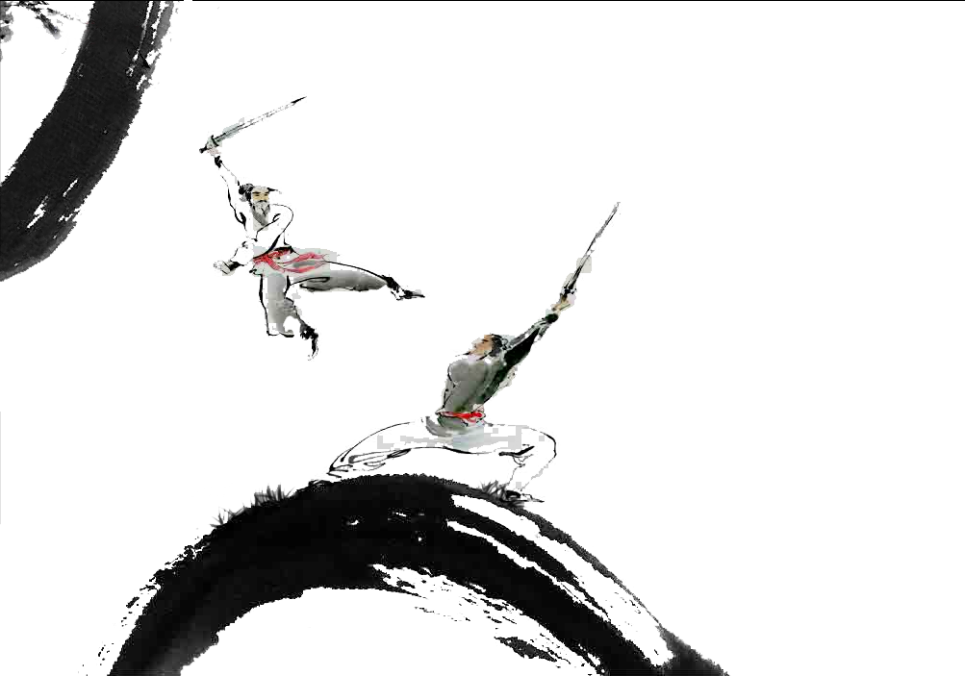
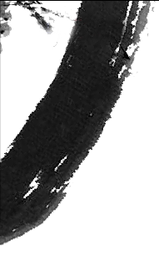

生活在人与人之间，——出人头地——群体性
——兼善天下是圣人

Slide 13
人世间的悲欢离合，自然灾害，生老病死，各种命运，都是人生不可避免的。
一个人如何面对这些命运？抗命？认命？顺命？或是把命运改变成使命？
总结：
修身——人独立性的完成；
齐家——群体意识的温床；
治国——群体生活实习之所；
平天下——群体性最终目标的完成。

Slide 14

